Slide 1
La sfida del cambiamento per i professionisti italiani
Alberto Oliveti – Presidente AdEPP

Slide 2
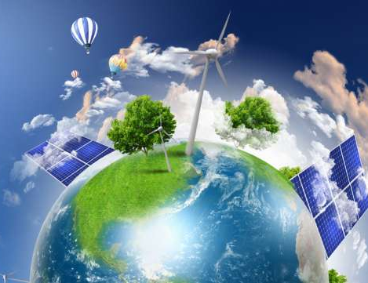
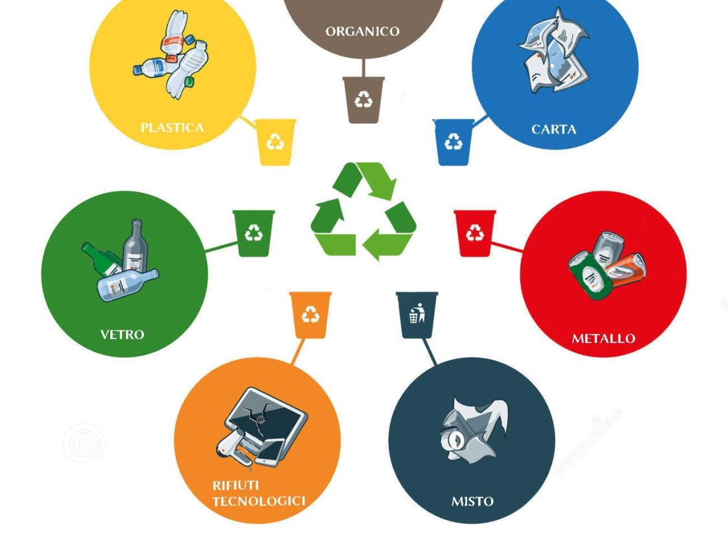
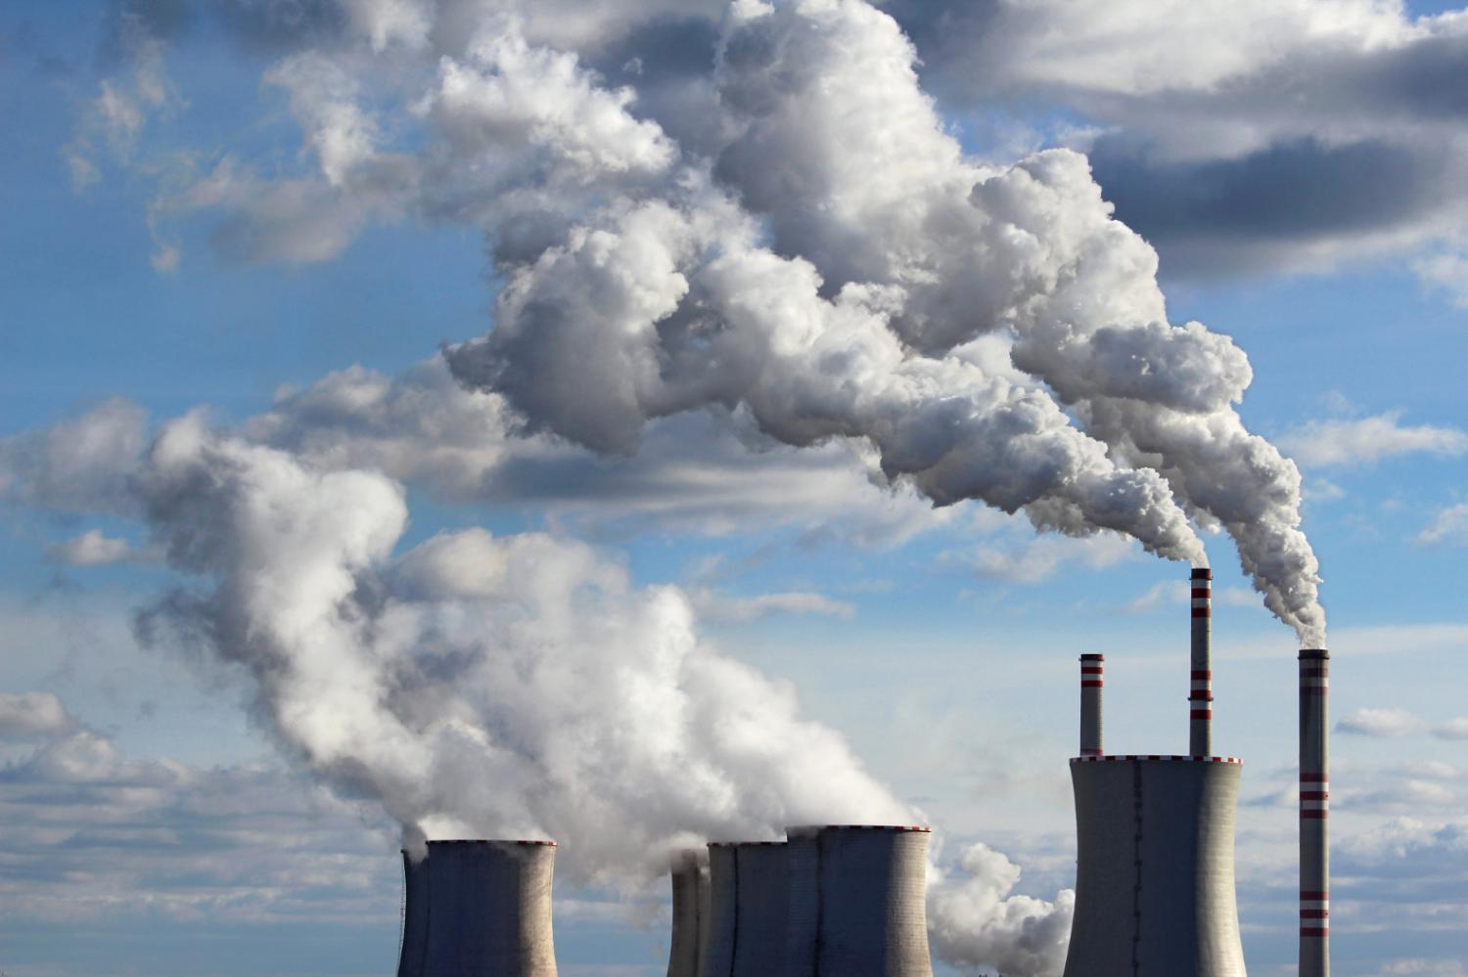
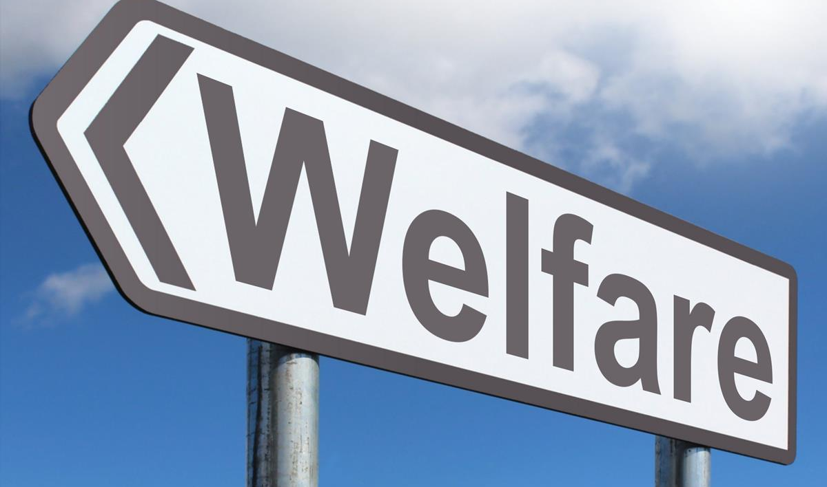
I fronti aperti del cambiamento

Slide 3
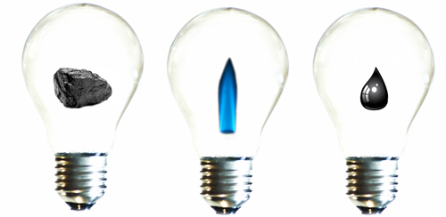
Energia, problemi aperti
In Italia il 25% dell’energia proviene da fonti rinnovabili, mentre il 75% da fonti fossili.
Secondo l’Opec la domanda di greggio nell’area Ocse comincerà a calare sin dal 2021-22.
Passare ai vettori elettrici significa spostare il luogo in cui generiamo inquinamento.
Necessità di intervenire pesantemente sulla distribuzione elettrica del paese.
Fonte: intervista a Federico Testa, Economy, 2-11-2019

Slide 4
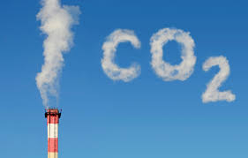
Decarbonizzazione, un cammino lungo
Secondo Confindustria, servono 96 miliardi di investimenti, da qui al 2030, per le infrastrutture energetiche necessarie alla transizione da l’energia da fonti fossili a fonti rinnovabili.
Un investimento del genere potrebbe garantire 140mila occupati annui e una ricaduta complessiva in termini di valore aggiunto per l’economia italiana di 142 miliardi, che salgono a 305 miliardi se si considera l’intero ciclo di vita degli investimenti.

Slide 5
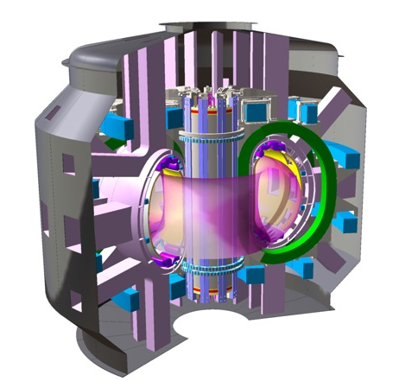
Produrre energia senza inquinamento
Sperimentazione Enea a Frascati di un impianto d’avanguardia sulla fusione nucleare.
L’obbiettivo è ottenere energia illimitata senza inquinamento, senza scorie e senza l’instabilità e l’inadeguatezza delle rinnovabili.
Altri progetti:
Integrazione delle rinnovabili alla geotermia (partnership con l’Istituto di geofisica e vulcanologia);
Solare a concentrazione (metodo Rubbia);
Desalinizzazione acqua marina.

Slide 6
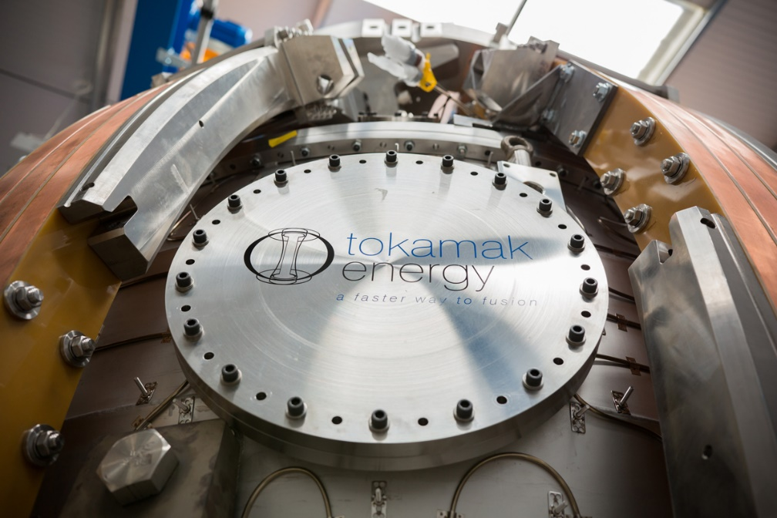
Avanguardie energetiche
Progetto Iter (International Thermonuclear Experimental Reactor)
Reattore a fusione nucleare Tokamak
«Mettere il sole in una scatola»: gas di idrogeno scaldato fino a 100milioni di gradi che passa allo stato di plasma (quarto stato della materia) e controllato da enormi magneti permette agli atomi di fondersi e liberare energia.
Accensione prevista nel 2025.

Slide 7
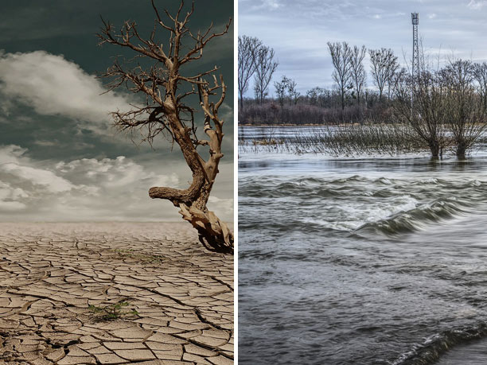
Acqua e conseguenze climatiche
«Gli scenari indicano che il nostro Paese potrebbe subire la maggiore perdita di valore dei terreni agricoli nel continente, fra il 34% e il 60%, cioè dai 58 ai 120 miliardi entro il 2100.»
«I cambiamenti climatici con l’estremizzazione degli eventi atmosferici e l’urbanizzazione scellerata del territorio rendono l’Italia il Paese europeo più esposto ai rischi idrogeologici e mettono a dura prova il sistema di difesa idraulico.»
Fonte: intervista a Francesco Vincenzi, Corriere della sera, 6-11-2019

Slide 8
Acqua: prevenzione e azione
Uscire dalla logica del breve periodo e dell’emergenza.
Agire in prevenzione, risparmiando e creando sicurezza.
Investire sulle infrastrutture per razionalizzare l’uso dell’acqua (Patto per l’acqua).
Waste-to-water: possibilità di trattare i rifiuti producendo acqua utilizzabile per l’irrigazione e per il consumo umano.

Slide 9
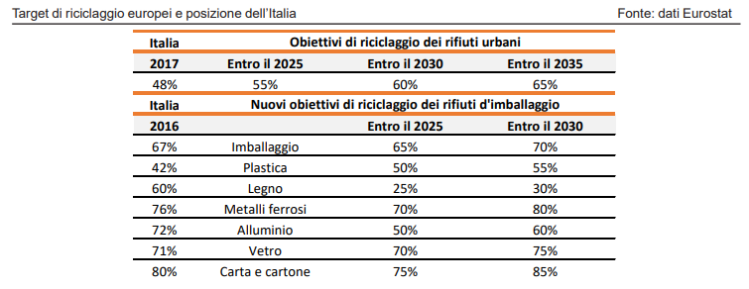
Rifiuti, tra vizi e virtù
In Europa il 60% degli scarti finisce nelle discariche o negli inceneritori, solo il 40% viene riciclato o riutilizzato.
E in Italia?
Oggi l'Italia sta immettendo sul mercato del riciclo 105 milioni di tonnellate di materiali su un totale di 170 milioni di tonnellate di rifiuti, fra speciali e urbani.
Waste-to-fuel: nuova vita per i rifiuti. A Gela impianto pilota per produrre biocarburanti dai rifiuti urbani (Forsu).

Slide 10
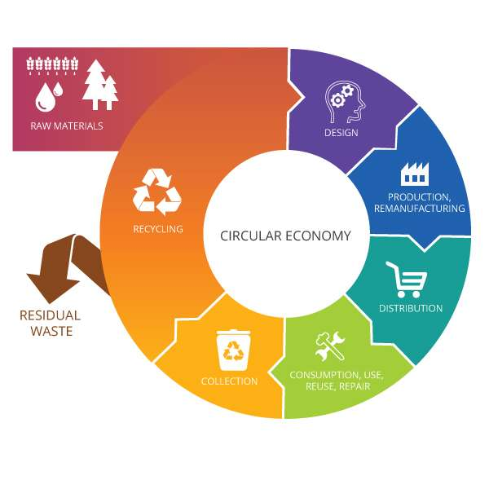
Da problema a risorsa
«Nulla si crea, nulla si distrugge, tutto si trasforma» (Lavoisier)
L’economia circolare dei rifiuti crea opportunità economiche e occupazionali, benefici ambientali e sociali.
Cambiare l’attuale modello di produzione e consumo per affidarsi ad un approccio circolare.
Dal punto di vista legislativo bisogna promuovere politiche “end of waste” per tutte le filiere del riciclo.
Ridurre lo spreco strutturale alla base del modello economico circolare.

Slide 11
Welfare al centro della circolarità
Mettere le persone al centro di un’azione di sostegno che concili istruzione, assistenza sanitaria e previdenza in un’ottica di sostenibilità ambientale e sociale.
L’esempio di Eni:
Nidoscuola Eni 06 (nido, scuola dell’infanzia e campi estivi recuperando strutture in disuso come le colonie estive);
Mobility Manager (consulenze alle famiglie per modellare sistemi di mobilità sostenibile per gli spostamenti casa-lavoro);
Mobility Office (servizio per ottenere agevolazioni per gli abbonamenti al trasposto pubblico);
Master Energy Innovation (master in partnership con il Politecnico di Milano sulle sfide future nel settore energetico).

Slide 12
Infrastructure
Energy
Transport
Tlc
Energy
Environment
Tlc

Slide 13
Grazie per l’attenzione

